Slide 1
Intensivkurs JUnit

Slide 2
Agenda
Vorstellung
Grundlagen
JUnit Framework
Mock-Objekte mit Mockito
Fortgeschrittene Möglichkeiten
Ausblick

Slide 3
Vorstellung
Trainer: Michael Zöller
Aus Hamburg
Software Architect, developer and trainer
Xing: https://www.xing.com/profile/Michael_Zoeller3
LinkedIn: https://www.linkedin.com/in/michael-z%C3%B6ller-579041256
freelancermap : https://www.freelancermap.de/profil/michael-zoeller
Mail: michael2.zoeller@gmail.com

Slide 4
Du oder Sie?

Slide 5
Agenda
Vorstellung
Grundlagen
JUnit Framework
Mock-Objekte mit Mockito
Fortgeschrittene Möglichkeiten
Ausblick

Slide 6
Grundlagen Testen
Warum ist Testen notwendig?
Wie kann Software getestet werden?
Wie viel Testaufwand ist erforderlich?
Unterschiedliche Teststufen
Test-Driven-Development (TDD)

Slide 7
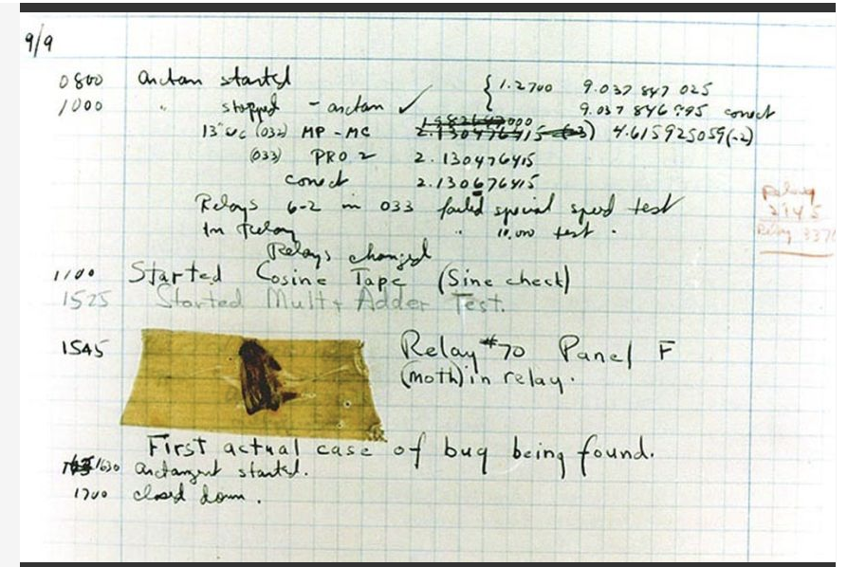
Weil Software „Bugs“ hat
Sep 9, 1947 CE: World’s First Computer Bug
https://education.nationalgeographic.org/resource/worlds-first-computer-bug/

Slide 8
Weitere Berüchtigte Bugs
Therac-25 (1985-1987): Ein medizinisches Strahlentherapiegerät, der Therac-25, war wegen Software-Fehlern für mindestens sechs bekannte Fälle von Überbestrahlung verantwortlich, von denen einige tödlich endeten. Der Fehler lag in der Software, die die Dosierung der Strahlentherapie steuerte. Es gab keine Hardware-Sicherheitsvorkehrungen, und die Software war nicht ausreichend getestet worden.
Ariane-5-Flug 501 (1996): Die erste Ariane-5-Rakete explodierte kurz nach dem Start aufgrund eines Software-Fehlers in ihrem Trägheitsnavigationssystem. Der Fehler trat auf, als ein 64-Bit-Fließkommawert in eine 16-Bit-Ganzzahl ohne angemessene Fehlerprüfung konvertiert wurde. Dieser Fehler wurde während der Softwaretests nicht entdeckt, da die Tests mit der Hardware der vorherigen Ariane-4-Rakete durchgeführt wurden, die sich von der Ariane-5 unterschied.

Slide 9
Weitere Berüchtigte Bugs 2
Patriot-Abwehrsystem: Im 1. Golfkrieg starben 28 amerikanische Soldaten, weil der Patriot-Computer die Zeit seit dem Start in Zehntelsekunden als eine 24-Bit-Gleitkommazahl berechnete. Das führte zu kleinen Rundungsfehlern. Dieser Fehler war minimal bei der Berechnung einer einzelnen Zehntelsekunde, aber über die Stunden akkumulierte sich der Fehler. Am Tag des Angriffs war das System über 100 Stunden ohne Neustart in Betrieb der Fehler akkumulierte sich zu etwa 0,34 Sekunden. Dies führte dazu, dass das System die Position der Scud-Rakete falsch berechnete. Als Ergebnis war das Patriot-System nicht in der Lage, die Rakete zu verfolgen und abzufangen. Eine Untersuchung nach dem Vorfall zeigte, dass eine genauere 64-Bit-Berechnung, die keine solche Akkumulation von Rundungsfehlern aufwies, das System in der Lage gewesen wäre, die Rakete korrekt zu verfolgen.

Slide 10
Weitere Berüchtigte Bugs 3
Mars Climate Orbiter: Die Navigationssoftware auf dem Orbiter verwendete metrische Einheiten (Newton-Sekunden), während ein Stück Bodensoftware englische Einheiten (Pound-Sekunden) benutzte. Als Ergebnis der fehlerhaften Umwandlung von Maßeinheiten erhielt das Raumfahrzeug falsche Anweisungen für seine Triebwerkszündungen auf dem Weg zum Mars, was letztendlich dazu führte, dass es in einer zu niedrigen Marsbahn operierte und mit der Marsatmosphäre kollidierte oder verglühte.
Amazon S3-Ausfall: Ein Tippfehler eines Amazon-Mitarbeiters während einer Routine-Konfigurationsänderung verursachte den Ausfall. Der Mitarbeiter sollte eigentlich eine kleine Anzahl von Servern für das S3-Subsystem entfernen, gab aber versehentlich einen Befehl ein, der eine größere Anzahl von Servern betraf als beabsichtigt. Dieser Fehler führte dazu, dass mehr Server heruntergefahren wurden, als nötig waren, was wiederum Systeme störte, die abhängige S3-Funktionen nutzten. Als Ergebnis des Fehlers waren S3-Dienste in der Region US-East-1 nicht verfügbar, was weitreichende Auswirkungen auf viele andere Dienste und Kunden hatte, die auf Amazon S3 angewiesen waren.

Slide 11
Warum ist Testen notwendig?
Fehlererkennung: Tests helfen dabei, Fehler und Probleme in der Software zu identifizieren, bevor sie an Endbenutzer ausgeliefert wird. Das Finden und Beheben von Fehlern in frühen Entwicklungsphasen ist meist kostengünstiger als die Behebung nach der Veröffentlichung.
Qualitätssicherung: Durch Tests wird sichergestellt, dass die Software die erwarteten Anforderungen und Spezifikationen erfüllt. Dies ist entscheidend für die Kundenzufriedenheit und die Aufrechterhaltung eines guten Rufes.
Vermeidung von Ausfällen: Software-Tests können helfen, Systemausfälle zu verhindern, die zu Datenverlust, Beeinträchtigung des Geschäftsbetriebs oder in kritischen Systemen sogar zu Gefahren für das Leben führen können.
Benutzerfreundlichkeit: Tests prüfen auch die Benutzerfreundlichkeit der Software, um sicherzustellen, dass die Endbenutzer mit der Anwendung zufrieden sind und sie effizient nutzen können.

Slide 12
Warum ist Testen notwendig 2?
Sicherheit: Besonders wichtig ist das Testen der Software auf Sicherheitslücken, um zu verhindern, dass sensible Daten kompromittiert werden.
Kompatibilität: Tests stellen sicher, dass die Software auf allen unterstützten Plattformen und Geräten korrekt funktioniert und mit anderen Systemen kompatibel ist.
Leistung: Leistungstests überprüfen, ob die Software unter verschiedenen Bedingungen, wie hoher Last, langsamer Netzwerkverbindungen oder bei begrenzten Ressourcen, angemessen funktioniert.
Regulatorische Compliance: In einigen Branchen gibt es rechtliche oder regulatorische Anforderungen für Software-Tests, um Compliance zu gewährleisten.

Slide 13
Warum ist Testen notwendig 3?
Vertrauen und Zuverlässigkeit: Gut getestete Software erhöht auf der einen Seite das Vertrauen der Stakeholder in die Zuverlässigkeit und Stabilität des Produkts als auch das Vertrauen der Entwickler in ihre Prozesse.
Wartung: Tests erleichtern die Wartung der Software, da sie dabei helfen, Änderungen an der Codebasis sicher und mit geringerem Risiko von Nebenwirkungen durchzuführen.
Kostenersparnis: Langfristig können durch sorgfältige Tests Kosten eingespart werden, da Fehlerbehebungen nach der Veröffentlichung oft teurer und zeitaufwendiger sind.

Slide 14
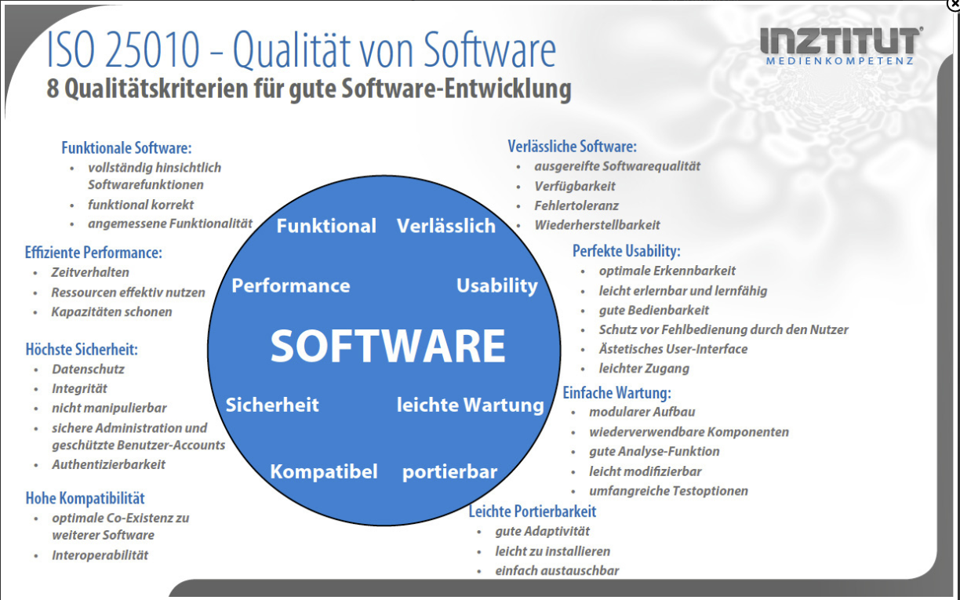
Softwarequalität
ISO/IEC 25010, https://www.inztitut.de/blog/glossar/iso-25010/

Slide 15
Wie kann Software getestet werden?
Manuelle Tests:
Diese Tests werden von einem Tester durchgeführt, der verschiedene Teile der Anwendung manuell bedient, um zu überprüfen, ob sie wie erwartet funktionieren.
Manuelle Tests sind oft explorativ, d.h., der Tester folgt keinem strengen Testskript, sondern verwendet seine Erfahrung und sein Verständnis der Software, um mögliche Fehler zu finden.
Sie eignen sich besonders für Usability-Tests, bei denen die Benutzerfreundlichkeit und das Gesamterlebnis aus der Sicht eines echten Nutzers beurteilt werden sollen.
Automatisierte Tests:
Bei automatisierten Tests werden Skripte und Testsoftware verwendet, um vordefinierte Aktionen auszuführen und die Ergebnisse mit erwarteten Ergebnissen zu vergleichen.
Sie sind effizient für Regressionstests, bei denen dieselben Testfälle wiederholt auf neue Versionen der Software angewendet werden, um sicherzustellen, dass keine neuen Fehler eingeführt wurden.
Automatisierung ist auch nützlich für Leistungstests und Lasttests, da sie es ermöglicht, die Software unter kontrollierten, aber variablen Bedingungen zu testen.

Slide 16
Testarten
Unit-Tests: Überprüfen einzelner Komponenten oder Funktionen einer Anwendung isoliert vom Rest der Software.
Integrationstests: Überprüfen, wie verschiedene Module oder Dienste zusammenarbeiten.
Systemtests: Testen der kompletten und integrierten Software, um sicherzustellen, dass sie den spezifizierten Anforderungen entspricht.
Akzeptanztests: Sicherstellen, dass die Software den Erwartungen des Endnutzers entspricht und bereit für die Auslieferung ist.
Regressionstests: Sicherstellen, dass neue Änderungen, Updates oder Verbesserungen keine bereits bestehenden Funktionen beeinträchtigen.

Slide 17
Testarten 2
Leistungstests: Beurteilung der Stabilität und Reaktionsfähigkeit der Software unter Lastbedingungen.
Sicherheitstests: Identifizierung von Schwachstellen und Sicherheitslücken in der Software.
Usability-Tests (Benutzerfreundlichkeit): Evaluierung der Benutzererfahrung, um sicherzustellen, dass die Software intuitiv und leicht zu bedienen ist.
Kompatibilitätstests: Überprüfen der Software auf verschiedenen Geräten, Betriebssystemen und Netzwerkumgebungen.
Explorative Tests: Unstrukturiertes Testen, um Fehler zu finden, indem die Software ohne festgelegten Testplan erforscht wird.

Slide 18
Testarten 3
Beta-Tests/User Acceptance Testing (UAT): Die Software wird einer Gruppe von realen Benutzern zur Verfügung gestellt, um Feedback und Fehlerberichte zu sammeln.
Stresstests: Belastung der Software über normale Betriebskapazitäten hinaus, um ihre Grenzen zu bestimmen.
Rauchtests (Smoke Tests): Schnelle Überprüfungen, ob die grundlegenden Funktionen der Software nach einer Änderung noch funktionieren.
Sanity-Tests: Überprüfung spezifischer Funktionen nach einer Fehlerbehebung, um sicherzustellen, dass die Korrekturen wie erwartet funktionieren.

Slide 19
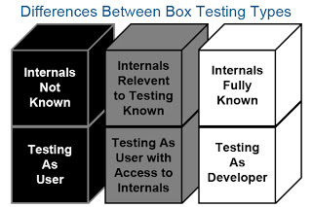
Black-Box/ White-Box

Slide 20
Statisches Tests
Code Reviews:
Code Reviews sind systematische Untersuchungen des Quellcodes durch eine oder mehrere Personen mit dem Ziel, Fehler zu finden und die Codequalität zu verbessern.
Sie können formelle Meetings sein (wie Inspektionen oder Walkthroughs) oder informellere Aktivitäten (wie Pair Programming oder informelle Reviews).
Statische Analyse:
Diese umfasst den Einsatz spezialisierter Werkzeuge, die den Code automatisch analysieren, ohne ihn auszuführen (z.B. Sonarqube).
Statische Analysetools können eine Vielzahl von Fehlern aufdecken, wie zum Beispiel Syntaxfehler, Typinkonsistenzen, ungenutzte Variablen, mögliche Laufzeitfehler, Verstöße gegen Programmierstandards und Sicherheitslücken.
Design Reviews:
Überprüfung des Software-Designs, um sicherzustellen, dass es den Anforderungen entspricht und angemessene Qualitätsstandards erfüllt.
Es hilft, Probleme in den Entwurfsdokumenten wie Spezifikationen, Architekturdiagramme und Schnittstellenbeschreibungen zu identifizieren.

Slide 21
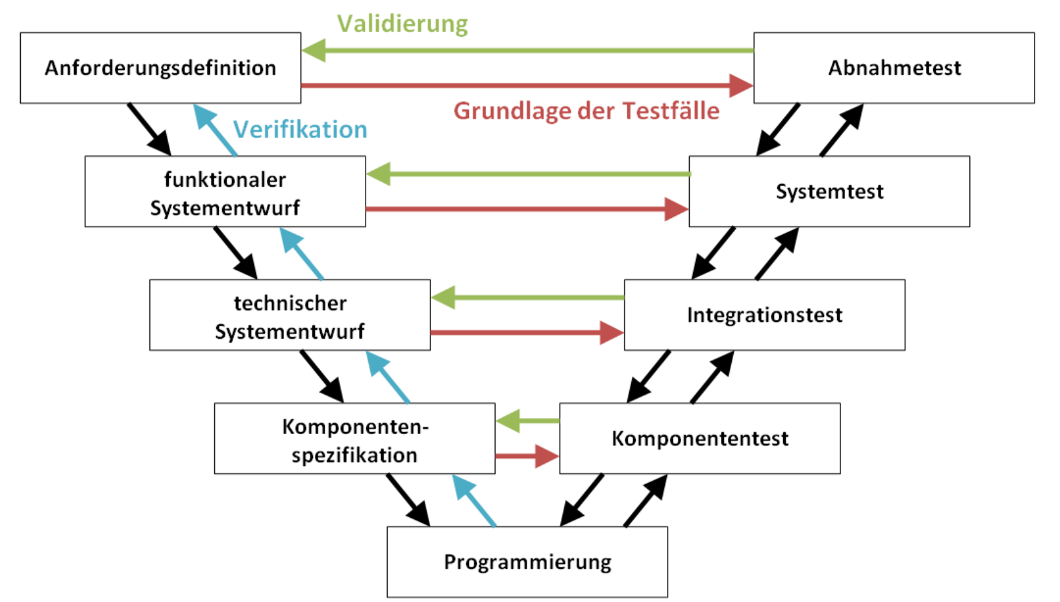
Teststufen - V-Modell

Slide 22
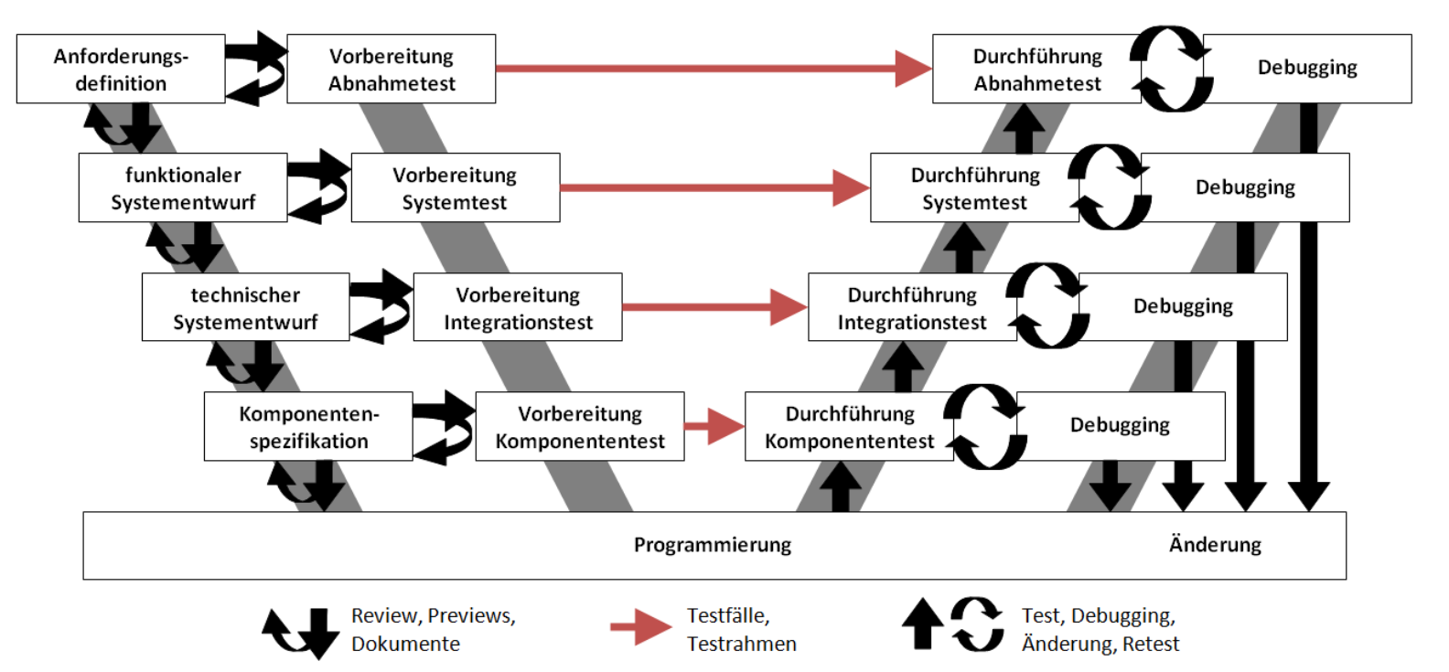
Teststufen - W-Modell

Slide 23
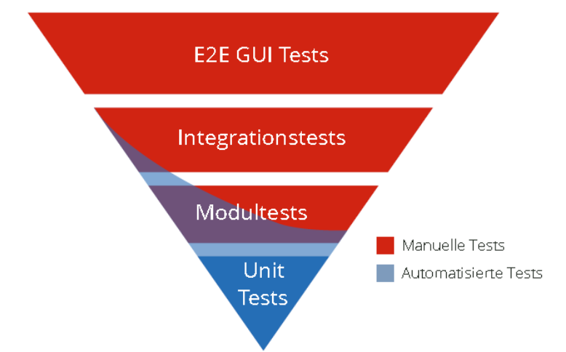
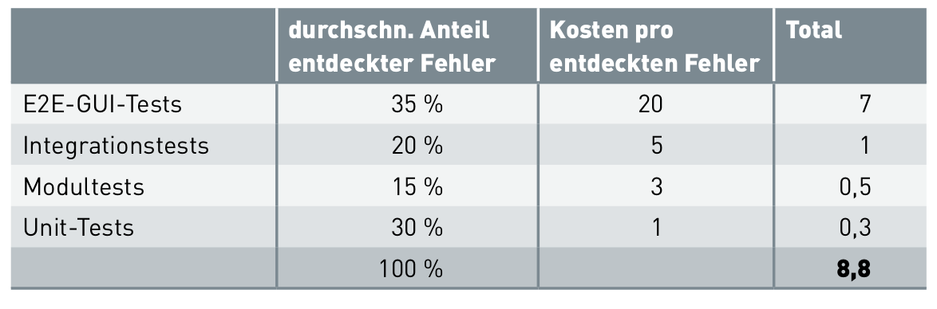
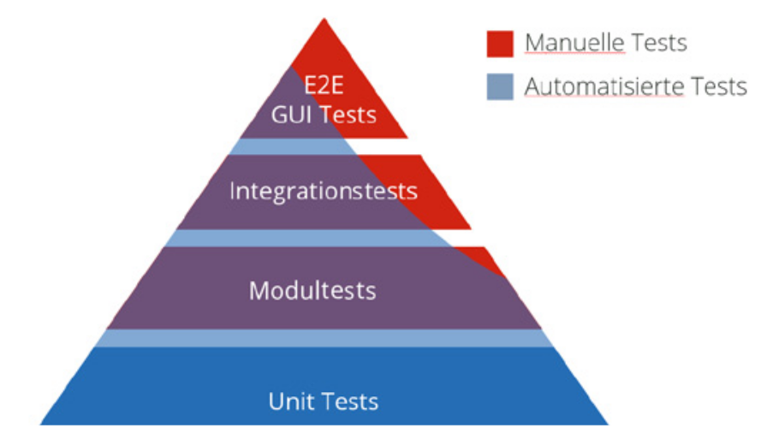
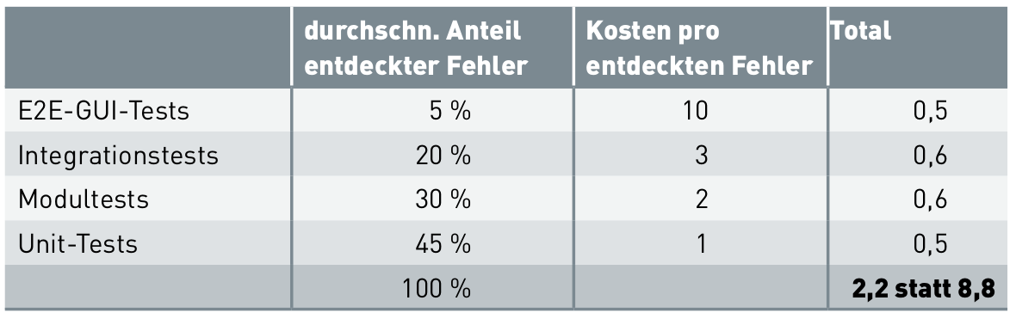
Testaufwand - Vergleich

Slide 24
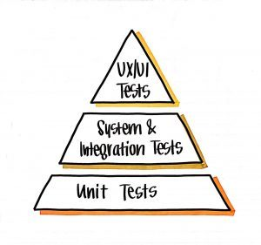
Monolith - Testpyramide
teuer, langsam
günstig, schnell

Slide 25
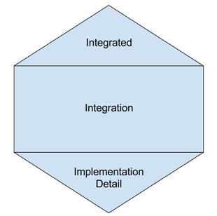
Microservices-testing-honeycomb (Spotify)
A test that will pass or fail based on the correctness of another system.
What we should aim for instead is Integration Tests, which verify the correctness of our service in a more isolated fashion while focusing on the interaction points and making them very explicit.
We save Implementation Detail Tests for parts of the code that are naturally isolated and have an internal complexity of their own.
https://engineering.atspotify.com/2018/01/testing-of-microservices/

Slide 26
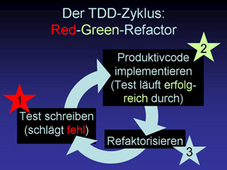
Test Driven Development

Slide 27
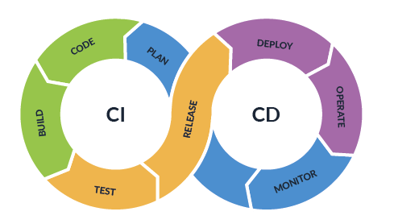
CI/CD
Erst automatische Tests ermöglichen CI/CD
ttps://continuousdelivery.com/

Slide 28
Agenda
Vorstellung
Grundlagen
JUnit Framework
Mock-Objekte mit Mockito
Fortgeschrittene Möglichkeiten
Ausblick

Slide 29
JUnit Framework
• JUnit Architektur
• JUnit einbinden und verwenden
• Aufbau von einem Junit-Test
• Verwendung von Standard Assertions zur Prüfung
• Sammeln von Testfällen in Suits
• Tests in Testkategorien untergliedern
• Test-Reihenfolge
• Testen von Exceptions, Fehlerfälle
• Testen mit Timeouts
• Parametrisierte Tests
• Wiederholende Tests
• Verwendung von jAssert Assertions zur Prüfung

Slide 30
Vorab zum Code
Der Code wird Euch über github zur Verfügung gestellt: https://github.com/MichaelZett/20231123_junit
Viele Dinge werde ich am Code zeigen. Da ist es sinnvoll vor allem zuzugucken
Es wird Aufgaben/Zeit geben, da könnt ihr dann selber arbeiten
Ich entschuldige mich schon mal vorab über „Denglisch“ in Code und Folien

Slide 31
Grundlagen Java
Entstanden 1995, aktuelle Version 21 (gerade erschienen)
Seit Jahren immer eine der angesagtesten Programmiersprachen in den Umfragen
Objekt-orientiert, seit Version 8 gibt es „funktionalen Zucker“ – wird seitdem kontinuierlich weiterentwickelt
Seit Java 9 erscheinen halbjährlich neue Versionen, alle paar Versionen gibt es Long Time Supported (LTS) Versionen, aktuelle LTS: Java 21
OracleJDK für Business von Java 11 bis 16 kostenpflichtig (OpenJdk als Alternative), ab 17 LTS wieder frei auch für business

Slide 32
Grundlagen IntelliJ
Release 1.0 im Jahr 2001
Hersteller: JetBrains (Entwickler der Sprache kotlin)
Freie Community Version
Kostenpflichtige Ultimate Edition
Jährliches Major Release mit regelmäßigen Updates
Durch Plug-Ins erweiterbar

Slide 33
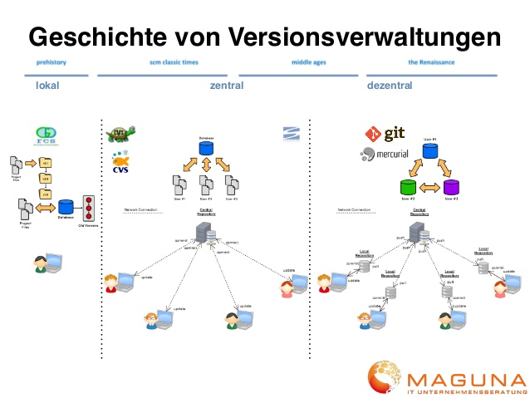
Exkurs Git
Git

Slide 34
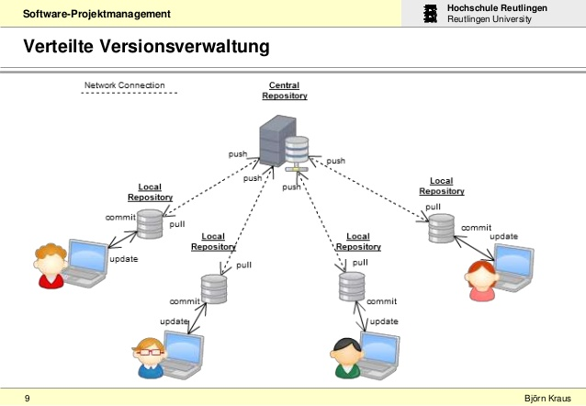
Git

Slide 35
Git
Vom „Macher“ von Linux: Linus Torvalds
Jeder hat das komplette Repo samt History lokal verfügbar
Sehr effiziente Speicherung der Daten
Branch und Merge integraler Bestandteil des Werkzeugs
Wichtigste Befehle:
Clone: (Remote-)Projekt auschecken
Status: Unterschied zwischen lokal und remote feststellen
Fetch: Änderungen von remote holen ohne Verarbeitung
Pull/Rebase: Aktualisieren des lokalen repos von remote
Add: markieren von Änderungen für das commit
Commit: Einchecken ins lokale repo
Push: Hochladen ins remote repo
Folie 35
Git

Slide 36
Unsere erste Klasse
Einfaches IntelliJ Projekt öffnen
Implementiere Klasse YearHelper mit einer Methode, die für eine Jahreszahl beantwortet, ob es sich um ein Schaltjahr handelt:
static boolean isSchaltjahr(int jahr)
Ein Jahr ist ein Schaltjahr
Wenn man es ganzzahlig durch 4 teilen kann und
Wenn man es nicht ganzzahlig durch 100 teilen kann, es sei denn es ist auch durch 400 ganzzahlig teilbar

Slide 37
Agenda
Vorstellung
Grundlagen
JUnit Framework
Mock-Objekte mit Mockito
Fortgeschrittene Möglichkeiten
Ausblick

Slide 38
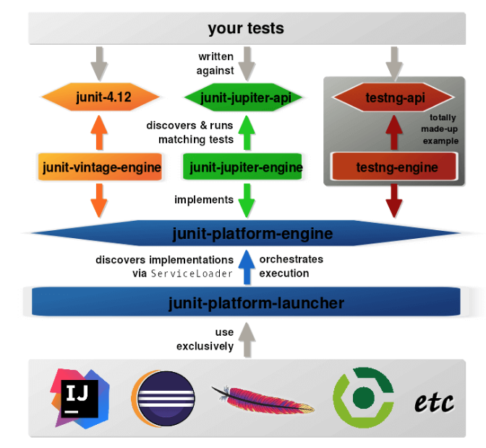
JUnit Architecture

Slide 39
Unser erster Test
Ich schreibe Tests zu der Klasse "YearHelper" mit einer Methode "boolean isSchaltjahr(int jahr)„
Run test with coverage to check whether all relevant lines and branches have been checked
Run/EditConfiguration then proceed to Modify options/coverage setting and enable use tracing

Slide 40
Aufbau
Eine Test-Klasse pro zu testende Klasse
Namenskonvention:
Klasse "KlasseUnterTest"Test
KlasseUnterTest: testee
Pro Test eine Methode mit @Test
Testaufbau: Given-When-Then
Given: Vorbereitung der Testsituation (Annahmen, Daten, Mocks)
When: Aufruf der zu testenden Methode
Then: Prüfungen

Slide 41
Fizz Buzz Beispiel – Tests machen den Code besser
Schreibe ein Programm, das für die Zahlen von 1 bis 100 eine Ausgabe erstellt. Bei jeder Zahl, die durch 3 teilbar ist, soll "fizz" ausgegeben werden und bei jeder Zahl, die durch 5 teilbar ist, soll "buzz" ausgegeben werden. Wenn die Zahl sowohl durch 3 als auch durch 5 teilbar ist, soll "fizzbuzz" ausgegeben werden. Andernfalls wird die Zahl selbst ausgegeben.
Das Ergebnis soll in einer Komma-separierten Zeile stehen. Nach dem letzten Element soll kein Komma stehen.

Slide 42
Bisher benutzte Annotations
@Test – define Test method
@DisplayName – defines custom display name for a test class or a test method
@BeforeEach – denotes that the annotated method will be executed before each test method (previously in Junit 4 @Before)
@AfterEach – denotes that the annotated method will be executed after each test method (previously in Junit 4 @After)
@BeforeAll – denotes that the annotated method will be executed before all test methods in the current class (previously @BeforeClass)
@AfterAll – denotes that the annotated method will be executed after all test methods in the current class (previously @AfterClass)
@Disable – it is used to disable a test class or method (previously @Ignore)
@TestInstance(TestInstance.Lifecycle.PER_METHOD) – default – new test instance before each method (test)

Slide 43
Bisher benutzte Assertions
Assertions sind Aussagen, die während des Testlaufs überprüft werden, um sicherzustellen, dass die Software wie erwartet funktioniert. Überprüfung der Korrektheit: Assertions ermöglichen es, zu überprüfen, ob die Methode oder Klasse, die getestet wird, die erwarteten Ergebnisse liefert.
Fehleridentifizierung: Wenn eine Assertion fehlschlägt, liefert JUnit eine detaillierte Fehlermeldung, die bei der Identifizierung und Behebung von Problemen in der Codebasis hilft.
Dokumentation und Lesbarkeit: Assertions können auch dazu dienen, den beabsichtigten Gebrauch und das erwartete Verhalten von Code zu dokumentieren, was die Lesbarkeit und Wartbarkeit des Codes verbessert.
Verbesserte Testqualität: Mit Assertions können komplexe Bedingungen und Szenarien getestet werden, was zu einer umfassenderen und gründlicheren Testabdeckung führt.
Flexible Testgestaltung: JUnit 5 bietet eine Vielzahl von Assertions, die für unterschiedliche Testanforderungen geeignet sind, wie z.B. Gleichheit, Wahrheitswerte, Exceptions und zeitbasierte Bedingungen.
Wir haben bisher kennengelernt:
assertTrue – method or statement returns boolean true
assertFalse – method or statement returns boolean false
assertEquals – expected and actual are equal

Slide 44
Assertions
https://www.petrikainulainen.net/programming/testing/junit-5-tutorial-writing-assertions-with-junit-5-api/
https://junit.org/junit5/docs/current/user-guide/#writing-tests-assertions
Unterordner: assertions

Slide 45
Weitere Assertions und Annotations
assertIterableEquals – 2 Iterables are equal
assertArrayEquals – 2 Arrays are equal
assertNull – reference is null
assertNotNull – reference is not null
assertSame - reference is identical
assertNotSame - reference is not identical
@Nested - denotes that the annotated class is a nested, non-static test class (sub structure)

Slide 46
Assumptions and Conditions
Assumptions in JUnit 5 sind Bedingungen, die erfüllt sein müssen, damit ein Test ausgeführt wird. Wenn eine Annahme nicht erfüllt ist, wird der Test als "nicht durchgeführt" markiert, nicht als "fehlgeschlagen". Das heißt, Assumptions ermöglichen es, Tests unter bestimmten Bedingungen zu überspringen. Sie sind nützlich in Situationen, in denen Tests nur in bestimmten Umgebungen oder unter bestimmten Voraussetzungen sinnvoll sind.
Conditions in JUnit 5 beziehen sich im Allgemeinen auf die Fähigkeit, Tests basierend auf bestimmten Zuständen oder Eigenschaften zu aktivieren oder zu deaktivieren. Dies wird typischerweise durch Annotations wie @EnabledOnOs, @DisabledOnOs, @EnabledIf, @DisabledIf usw. erreicht. Conditions werden oft verwendet, um Tests abhängig von der Plattform, der Java-Version oder anderen Umgebungsbedingungen zu steuern.
https://junit.org/junit5/docs/current/user-guide/#writing-tests-assumptions
https://junit.org/junit5/docs/current/user-guide/#writing-tests-disabling
https://junit.org/junit5/docs/current/user-guide/#writing-tests-conditional-execution
Unterordner: assumptions

Slide 47
Assumptions and Conditions
@EnabledOnOs – run only on specific OS
@EnabledOnJre – run only on specific JRE
@EnabledIf – run only if given method returns true
assumeTrue – run the code after this method call only if assumption is true

Slide 48
Write tests for calculator
Use everything you learned
Improve the class if your tests encounter bugs.

Slide 49
Exkurs: Apache Maven
Gibt es seit 2001
Build-System
Definiert einen Projekt-Lifecycle
Trennung zwischen Produktions- und Testdateien
Kompilieren, Testen, Verpacken, Ins Repository hochladen
Dependency-Management
Verwaltet die libraries und deren Versionen, die das Projekt verwendet
Trennung zwischen Produktions- und Testlibs
Unterschiedliche Scopes (z.B. Compile-/Runtime)
Erweiterbarkeit
Durch PlugIns
Alternative: gradle

Slide 50
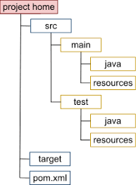
Exkurs: Maven Ordnerstruktur
Sourcen aufgeteilt nach Prod und Test sowie Quellcode und anderen resources
Kompilierte Dateien
Konfigurationsdatei

Slide 51
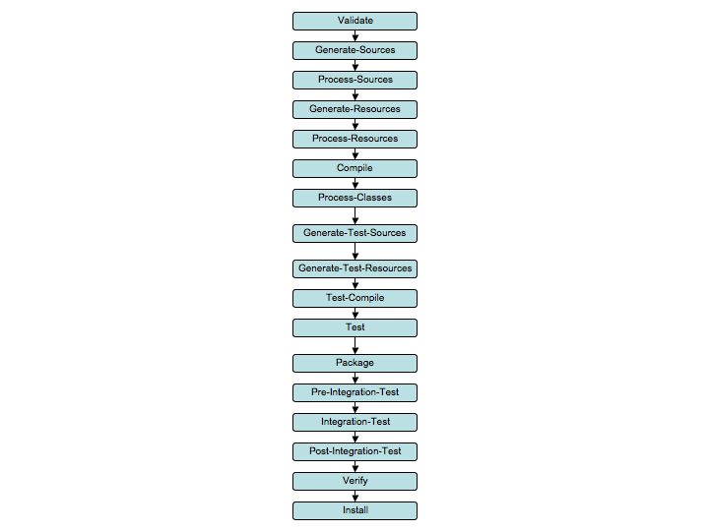
Exkurs: Maven Build Lifecycle
Clean (eigener Befehl)
Validate
Compile
Test
Package
Verify
Install
Deploy
Der Prozess durchläuft immer alle Schritte bis zum angegebenem Ziel

Slide 52
Exkurs: Maven Repo Setup
Zentrales
Welt
Repo
(maven central)
Zentrales
Firmen
Repo
(z.B. Nexus)
Pom.xml
Lokales Projekt
Lokales
.m2
(User Home)

Slide 53
Die weiteren Projekte sind Maven Module
Man kann weiterhin jedes Projekt einzeln öffnen
Oder man öffnet das Hauptprojekt
Dann muss man nur beim Befehle geben aufpassen, dass man das richtige Projekt erwischt

Slide 54
Test Suites
In JUnit 5 dienen Test Suites dazu, mehrere Testklassen zu gruppieren und gemeinsam auszuführen. Dies ist besonders nützlich in größeren Projekten, in denen Tests in verschiedene Kategorien oder Module unterteilt sind. Hier sind einige Gründe, warum Test Suites in JUnit 5 verwendet werden:
Organisation: Test Suites ermöglichen eine bessere Organisation von Tests. Sie können Tests nach Funktionalität, Modul oder anderen Kriterien gruppieren.
Effizienz bei der Ausführung: Anstatt einzelne Testklassen manuell auszuführen, können Sie eine ganze Gruppe von Tests auf einmal ausführen, was Zeit spart.
Selektive Testausführung: Sie können spezifische Test Suites für bestimmte Zwecke definieren, z. B. schnelle Tests für die Entwicklung und umfassendere Tests für die Integration.
Anpassung an verschiedene Umgebungen: Test Suites können dazu verwendet werden, unterschiedliche Sets von Tests für verschiedene Umgebungen wie Entwicklung, Test und Produktion zu definieren.
Integration mit Build-Tools: Test Suites können in Build- und Continuous Integration Prozesse integriert werden, um bestimmte Tests bei jedem Build automatisch auszuführen.
Erleichterung der Wartung: Durch die Gruppierung verwandter Tests in Suites wird die Wartung und das Auffinden von Tests einfacher.
Reporting: Test Suites erleichtern die Erstellung von Testberichten für spezifische Testgruppen.

Slide 55
Grouping
In JUnit 5 dienen Gruppierungen, oft auch als "Tagging" bezeichnet, dazu, Tests mit bestimmten Tags oder Labels zu versehen. Diese Tags ermöglichen es, Tests basierend auf verschiedenen Kriterien zu filtern und selektiv auszuführen. Hier sind einige wichtige Gründe und Anwendungsfälle für die Verwendung von Gruppierungen:
Selektive Testausführung: Durch das Hinzufügen von Tags zu Tests können Sie bestimmte Tests oder Testgruppen auswählen, die in bestimmten Szenarien ausgeführt werden sollen. Dies ist besonders nützlich in Continuous Integration (CI) Pipelines und beim lokalen Entwicklungsprozess.
Unterscheidung nach Testart: Sie können Tags verwenden, um zwischen verschiedenen Arten von Tests zu unterscheiden, z.B. @Tag("unit") für Unit-Tests, @Tag("integration") für Integrationstests und @Tag("performance") für Leistungstests.
Umfeldspezifische Tests: Tags können dazu verwendet werden, Tests zu kennzeichnen, die nur in bestimmten Umgebungen ausgeführt werden sollen, wie @Tag("prod") für Produktionstests oder @Tag("dev") für Entwicklertests.
Testpriorisierung: Tags können helfen, Tests nach ihrer Priorität zu kennzeichnen, wie @Tag("high") für hohe Priorität und @Tag("low") für niedrige Priorität.
Ausschluss von Tests: Tags können auch dazu verwendet werden, bestimmte Tests von der Ausführung auszuschließen, ohne den Testcode zu ändern.
Einfachere Wartung und Organisation: Tags helfen bei der Organisation von Testfällen, was die Wartung und das Management großer Test-Suiten erleichtert.
Berichterstattung und Analyse: Mit Tags ist es einfacher, Berichte zu generieren und Analysen für spezifische Gruppen von Tests durchzuführen.

Slide 56
Reihenfolge in Tests
Das In-Reihe-Bringen von Tests, also das Erzwingen einer bestimmten Reihenfolge, in der Tests ausgeführt werden, wird oft als Anti-Pattern angesehen, vor allem in der Welt der Unit-Tests. Hier sind einige Gründe, warum es als Anti-Pattern gilt und in welchen Fällen es trotzdem gerechtfertigt sein könnte:
Warum es als Anti-Pattern gilt:
Abhängigkeiten zwischen Tests: Tests sollten idealerweise unabhängig voneinander sein. Wenn die Ausführung eines Tests von der vorherigen Ausführung eines anderen Tests abhängt, kann dies zu fragilen und schwer zu wartenden Test-Suites führen.
Verborgene Fehler: Abhängige Tests können dazu führen, dass Fehler verdeckt werden. Ein Test, der nur in einer bestimmten Reihenfolge erfolgreich ist, kann auf Probleme im Code oder im Test selbst hinweisen.
Schwierigkeiten bei der Fehlersuche: Wenn Tests in einer bestimmten Reihenfolge fehlschlagen, kann es schwierig sein, die Ursache des Fehlers zu identifizieren, da sie von vorhergehenden Tests beeinflusst sein könnte.
Parallele Testausführung: Das In-Reihe-Bringen von Tests schränkt die Möglichkeit ein, Tests parallel auszuführen, was für die Beschleunigung der Testausführung und die Effizienz von Continuous Integration wichtig ist.
Fälle, in denen es gerechtfertigt sein könnte:
Integrationstests: Bei Integrationstests oder End-to-End-Tests kann es manchmal notwendig sein, Tests in einer bestimmten Reihenfolge auszuführen, um den Workflow einer Anwendung zu simulieren.
Datenbank- oder Umgebungsaufbau: In einigen Fällen, insbesondere bei Tests, die eine spezielle Umgebung oder Datenbankkonfiguration erfordern, kann es erforderlich sein, Tests in einer bestimmten Reihenfolge durchzuführen, um die Umgebung aufzubauen oder zurückzusetzen.
Leistungstests: Bei bestimmten Arten von Leistungstests kann es sinnvoll sein, Tests in einer festgelegten Reihenfolge durchzuführen, um die Auswirkungen auf die Systemleistung unter verschiedenen Bedingungen zu messen.

Slide 57
Grouping, Test Suites, Reihenfolge
https://junit.org/junit5/docs/current/user-guide/#writing-tests-tagging-and-filtering
https://junit.org/junit5/docs/current/user-guide/#writing-tests-test-execution-order
https://www.petrikainulainen.net/programming/testing/junit-5-tutorial-writing-assertions-with-junit-5-api/
Grouping assertions
Legacy Junit 4 mit Junit 5 verwenden
Projekt: grouptagfilter

Slide 58
What did we learn?
assertAll – all included assertions are run and reported together (does not stop at the first assertion failing)
Some old JUnit 4 stuff (@Test,@Before)
@Suite, @SuiteDisplayName("This is a suite") – definition of a Suite and its name
@SelectPackages, @SelectClasses – what should be run
@Tag, @ExcludeTags – what should or should not be run
Using maven to run only special groups of tests
@TestMethodOrder, @Order – define ordering of the tests

Slide 59
Write Test for Animal
Test all methods and branches
Tag the Test with a Tag „animal“ and let it run as only Test with Maven
Include the Test in the TestSuite

Slide 60
Exceptions testen
Das Testen von Ausnahmen (Exceptions) ist ein wichtiger Bestandteil des Softwaretests, da es dazu beiträgt, die Robustheit und Zuverlässigkeit der Anwendung zu gewährleisten. Hier sind einige Gründe, warum das Testen von Ausnahmen wichtig ist:
Fehlerbehandlung überprüfen: Durch das Testen von Ausnahmen kann überprüft werden, ob die Software angemessen auf unerwartete Situationen oder Fehlerbedingungen reagiert. Dies umfasst die Überprüfung, ob die richtigen Ausnahmen unter den richtigen Bedingungen geworfen werden.
Sicherstellung der Anwendungsstabilität: Das korrekte Management von Ausnahmen ist entscheidend für die Stabilität der Anwendung. Tests stellen sicher, dass Ausnahmen nicht zu unerwartetem Verhalten oder zum Absturz der Anwendung führen.
Verbesserung der Codequalität: Das Testen von Ausnahmen ermutigt Entwickler dazu, sich Gedanken über verschiedene Fehlerbedingungen und Randfälle zu machen, was oft zu besserem und sichererem Code führt.
Erfüllung von Geschäftsanforderungen: In vielen Fällen sind bestimmte Reaktionen auf Fehlerbedingungen durch Geschäftsanforderungen vorgeschrieben. Das Testen von Ausnahmen hilft sicherzustellen, dass diese Anforderungen erfüllt werden.
Benutzerfreundlichkeit und -erfahrung: Korrekt gehandhabte Ausnahmen können dazu beitragen, die Benutzererfahrung zu verbessern, indem informative Fehlermeldungen bereitgestellt und die Anwendung vor dem vollständigen Absturz geschützt wird.
Vermeidung von Sicherheitslücken: Unzureichend gehandhabte Ausnahmen können Sicherheitslücken in der Software erzeugen. Tests helfen, solche Probleme zu identifizieren und zu beheben.

Slide 61
Parametrierte Tests
Parametrisierte Tests sind in der Softwareentwicklung ein sehr nützliches Werkzeug. Sie erlauben es, dieselben Testfälle mit unterschiedlichen Eingabewerten durchzuführen, was zu einer umfassenden und effizienten Testabdeckung führt. Hier sind einige der Hauptvorteile und Anwendungsfälle für parametrisierte Tests:
Verbesserung der Testabdeckung: Mit parametrisierten Tests können Sie eine Vielzahl von Szenarien testen, indem Sie verschiedene Datenkombinationen für denselben Test verwenden. Dies führt zu einer gründlicheren Überprüfung des Codes.
Reduzierung von Redundanz: Anstatt für jeden Datensatz einen separaten Test zu schreiben, ermöglichen parametrisierte Tests die Wiederverwendung desselben Testcodes für unterschiedliche Daten, was die Redundanz im Testcode verringert.
Einfachere Wartung: Änderungen müssen nur an einer Stelle vorgenommen werden, da der Testcode zentralisiert ist. Dies macht die Wartung und Aktualisierung von Tests einfacher und weniger fehleranfällig.
Erleichterung des Testens von Grenzfällen: Parametrisierte Tests eignen sich besonders gut, um Grenzfälle und Randbedingungen zu testen, da sie es ermöglichen, schnell eine große Anzahl von Variationen dieser Fälle zu generieren.
Datengesteuerte Tests: Sie ermöglichen ein datengesteuertes Testen, bei dem die Testdaten von externen Quellen wie CSV-Dateien, Datenbanken oder anderen Formaten bezogen werden können.

Slide 62
Tests wiederholen
Die @RepeatedTest Annotation in JUnit 5 ist ein nützliches Werkzeug, um einen Test mehrmals mit derselben Konfiguration auszuführen. Dies wird vor allem in folgenden Szenarien verwendet:
1. Überprüfung der Konsistenz
Wenn Sie sicherstellen möchten, dass ein Test unter gleichen Bedingungen konsistente Ergebnisse liefert, können Sie ihn mit @RepeatedTest mehrmals ausführen. Dies ist besonders hilfreich, um zufällige oder sporadische Fehler aufzudecken.
2. Testen von Code mit Zufallselementen
Für Code, der Zufallszahlen oder andere Zufallselemente verwendet, kann es schwierig sein, alle möglichen Ausgänge mit einem einzigen Testlauf abzudecken. Die wiederholte Ausführung des Tests erhöht die Wahrscheinlichkeit, verschiedene Ausgänge zu testen.
3. Belastungs- und Leistungstests
Sie können @RepeatedTest verwenden, um eine Funktion unter Belastung zu testen, z. B. um zu überprüfen, wie sie sich bei wiederholten Aufrufen über einen längeren Zeitraum verhält.
4. Prüfung der Idempotenz
Idempotenz ist eine Eigenschaft bestimmter Operationen, bei der mehrfache Anwendungen derselben Operation das gleiche Ergebnis liefern. Dies lässt sich mit @RepeatedTest überprüfen.
5. Erkennung von Speicherlecks und Ressourcenproblemen
Wiederholte Ausführungen eines Tests können dabei helfen, Speicherlecks oder Probleme mit der Ressourcenverwaltung aufzudecken, die erst nach mehreren Durchläufen sichtbar werden.

Slide 63
Exceptions, Repeated, Parametrisierte Tests
https://www.petrikainulainen.net/programming/testing/junit-5-tutorial-writing-assertions-with-junit-5-api/
https://junit.org/junit5/docs/current/user-guide/#writing-tests-repeated-tests
https://junit.org/junit5/docs/current/user-guide/#writing-tests-parameterized-tests
Projekt: exception_time_param

Slide 64
What did we learn?
assertThrows – expect exeptions
Legacy JUnit4-Rule – mechanism to extend JUnit4
ExpectedException - expect exeptions (but even with Junit 4 we can get rid of it)
@ParameterizedTest – needed for parameterized Tests
@ValueSource – Give values directly
@MethodSource – use a method for values
@CsvSource – give values in CSV style directly
@CsvFileSource – use a .csv file for values
@RepeatedTest – run a test a repeated time

Slide 65
Write Test with CsvFileSource for FizzBuzz
Test all lines and branches

Slide 66
Tests mit Timeout
Die Annotation @Timeout in JUnit 5 dient dazu, eine maximale Zeitspanne für die Ausführung eines Tests oder einer ganzen Testklasse festzulegen. Wenn der Test die angegebene Zeitgrenze überschreitet, wird er als fehlgeschlagen markiert. Die Nutzung von @Timeout ist aus mehreren Gründen wichtig:
1. Sicherstellung der Performanz
Die @Timeout-Annotation hilft sicherzustellen, dass die Tests (und damit indirekt auch die getesteten Methoden) innerhalb einer akzeptablen Zeitspanne abgeschlossen werden. Dies ist besonders wichtig für Leistungs- und Belastungstests.
2. Vermeidung von Deadlocks
In multithreaded Umgebungen oder bei Integrationstests kann es vorkommen, dass Tests aufgrund von Deadlocks oder anderen Synchronisationsproblemen nicht beendet werden. Ein Timeout hilft dabei, solche Probleme zu identifizieren.
3. Begrenzung der Testdauer
In Continuous Integration (CI) und anderen automatisierten Testumgebungen ist es wichtig, dass Tests zeitlich effizient ablaufen. @Timeout verhindert, dass Tests unnötig lange laufen und dadurch Ressourcen binden.
4. Erkennung von Leistungsproblemen
Wenn ein Test unerwartet die Timeout-Grenze überschreitet, kann dies auf Leistungsprobleme im getesteten Code hinweisen.

Slide 67
Parallel nutzen
Das Parallel-Feature in JUnit 5 ermöglicht es, Tests gleichzeitig in verschiedenen Threads auszuführen, anstatt sie sequenziell zu verarbeiten.
1. Beschleunigung der Testausführung
Die parallele Ausführung von Tests kann die Gesamtzeit, die für das Durchführen aller Tests benötigt wird, erheblich reduzieren. Dies ist besonders wichtig in großen Projekten mit umfangreichen Test-Suiten.
2. Effizienzsteigerung
In modernen Multi-Core-Systemen ermöglicht die Parallelisierung eine effizientere Nutzung der verfügbaren Hardware-Ressourcen, indem mehrere Tests gleichzeitig auf verschiedenen Prozessorkernen ausgeführt werden.
3. Verbesserung der Skalierbarkeit
Projekte, die kontinuierlich wachsen, profitieren von der Parallelisierung, da sie dazu beiträgt, die Skalierbarkeit der Testprozesse zu verbessern, ohne die Testdauer proportional zur Anzahl der Tests zu erhöhen.
4. Realitätsnähere Testbedingungen
Die parallele Ausführung kann helfen, ein realistischeres Szenario für Anwendungen zu simulieren, die in einer Multithreaded-Umgebung ausgeführt werden, und so helfen, Probleme wie Race Conditions oder Deadlocks aufzudecken.

Slide 68
Timeouts, Experimental: parallel execution
https://junit.org/junit5/docs/current/user-guide/#writing-tests-declarative-timeouts
https://junit.org/junit5/docs/current/user-guide/#writing-tests-parallel-execution
Projekt: parallel
Running parallel with maven: https://www.baeldung.com/maven-junit-parallel-tests

Slide 69
What did we learn?
@Execution – change the execution mode from “SameThread” to “Concurrent”
@Timeout – run a Test with timeout
assertTimeout – expect timeout

Slide 70
Test coverage in builds
JaCoCo (Java Code Coverage) ist ein Open-Source-Tool zur Messung und Berichterstattung der Codeabdeckung in Java-Projekten.
Codeabdeckungsarten: JaCoCo bietet verschiedene Arten von Codeabdeckung, wie z.B. Zeilenabdeckung, Verzweigungsabdeckung (Branch Coverage), Methodenabdeckung und Klassenabdeckung. Diese Metriken helfen dabei zu verstehen, wie gründlich der Code durch Tests geprüft wird.
Integration in Build-Tools: JaCoCo lässt sich leicht in gängige Build-Tools wie Maven und Gradle integrieren. Dadurch kann die Codeabdeckung als Teil des normalen Build-Prozesses gemessen werden.
Berichterstellung: JaCoCo kann Berichte in verschiedenen Formaten generieren, einschließlich HTML, XML und CSV. Diese Berichte bieten eine detaillierte Übersicht über die Codeabdeckung und können zur weiteren Analyse verwendet werden.
Jacoco: https://www.eclemma.org/jacoco/trunk/doc/maven.html
clean verify jacoco:report

Slide 71
Hamcrest, AssertJ et al
Hamcrest und AssertJ sind Bibliotheken für die Erstellung von Matcher-Objekten.
Matcher sind Ausdrücke, die für die Überprüfung von Bedingungen in Tests verwendet werden und sind besonders nützlich für die Verbesserung der Lesbarkeit und Wartbarkeit von Testcode
Hamcrest war früher in den Anfängen von Junit 4 das Mittel der Wahl (kam als dependency auch mit).
Mittlerweile ist assertJ aber lange vorbei gezogen, da es deutlich mächtiger ist und eine fluent API hat
http://hamcrest.org/JavaHamcrest/index
https://assertj.github.io/doc/
https://dzone.com/articles/hamcrest-vs-assertj-assertion-frameworks-which-one
Projekt: assertjdemo

Slide 72
What did we learn?
assertThat – starting fluent assertion
isEqualTo
isNotEqualTo
usingRecursiveComparison().ignoringFields
isNotEmpty
Contains
startsWith
doesNotContainNull
containsSequence
isGreaterThanOrEqualTo
And many many more

Slide 73
Exkurs: docker
Docker ist eine Plattform für das Entwickeln, Verschicken und Ausführen von Anwendungen in Containern.
Ein Container ist eine standardisierte, isolierte Einheit, die Code, Laufzeitumgebung, Systemtools, Bibliotheken und Einstellungen kombiniert.
Dies gewährleistet, dass die Anwendung immer auf die gleiche Weise läuft, unabhängig von der Umgebung, in der sie ausgeführt wird.

Slide 74
Exkurs: docker Merkmale
Isolation: Docker-Container isolieren die Anwendung und ihre Abhängigkeiten von der zugrundeliegenden Infrastruktur und von anderen Containern. Das sorgt für Konsistenz über verschiedene Umgebungen und Entwicklungszyklen hinweg.
Leichtigkeit: Docker-Container sind leichtgewichtig, da sie die zugrundeliegende OS-Kernel gemeinsam nutzen, anstatt ein vollständiges Betriebssystem zu emulieren.
Portabilität: Dank Docker-Containern kann eine Anwendung in jeder Umgebung laufen, die Docker unterstützt – sei es ein Entwickler-Laptop, ein Testserver oder eine Cloud-Umgebung.
Versionskontrolle mit Docker Images: Docker verwendet Images, um Container zu erstellen. Ein Docker Image ist eine leichtgewichtige, eigenständige, ausführbare Software-Paketeinheit, die alles enthält, was sie zum Laufen braucht: Code, Laufzeitumgebung, Systemtools, Bibliotheken und Einstellungen. Docker Images sind unveränderlich und bieten so Konsistenz über den gesamten Lebenszyklus einer Anwendung.

Slide 75
Exkurs: docker Merkmale 2
Docker Hub & Repositories: Docker Hub ist ein cloudbasierter Registry-Service, der es Entwicklern ermöglicht, Docker Images zu verlinken, zu versionieren, zu speichern und zu verteilen. Es gibt sowohl öffentliche als auch private Repositories.
Microservices-Architektur: Docker eignet sich besonders gut für Mikroservices, da jede Dienstinstanz in einem separaten Container laufen kann, was die Skalierung und Wartung von Anwendungen vereinfacht.
Integrations- und Deployment-Automatisierung: Docker kann leicht in gängige CI/CD-Tools (Continuous Integration/Continuous Deployment) integriert werden.
Ökosystem und Community: Es gibt eine große und aktive Community rund um Docker, die viele Plugins, Erweiterungen und zusätzliche Tools entwickelt hat.

Slide 76
Exkurs: docker für windows
Nativ läuft docker nur unter Linux
Für Windows braucht man docker desktop (Lizenz für Business Anwendung)
In Windows muss außerdem Virtualisierung im BIOS erlaubt sein
In der älteren Variante wird Hyper-V verwendet
Performanter ist aber die neue Variante, die auf WSL (Windows Subsystem for Linux ) 2 aufsetzt

Slide 77
Sonarqube
SonarQube ist ein Open-Source-Werkzeug zur kontinuierlichen Überprüfung der Codequalität. Es wird verwendet, um den Quellcode auf verschiedene Arten von Fehlern, Bugs, Sicherheitslücken und schlechten Programmierpraktiken zu analysieren. https://www.sonarqube.org/
Statische Codeanalyse: SonarQube führt eine statische Analyse des Quellcodes durch, um Programmierfehler, Bugs, Sicherheitslücken und Codegerüche (code smells) zu identifizieren.
Codequalitätsmetriken: Es bietet Metriken zur Beurteilung der Qualität des Codes, einschließlich Komplexität, Duplizierung, Testabdeckung, Einhaltung von Codierungsstandards und vielem mehr.
Unterstützung vieler Programmiersprachen: SonarQube unterstützt eine breite Palette von Programmiersprachen, darunter Java, C#, Python, JavaScript und viele andere.
Integration in CI/CD-Pipelines: Es lässt sich in Continuous Integration/Continuous Deployment (CI/CD)-Pipelines integrieren, um automatisierte Qualitätsprüfungen bei jedem Code-Commit durchzuführen.
Dashboards und Berichte: SonarQube bietet interaktive Dashboards und detaillierte Berichte, die Einblicke in die Codequalität geben und dabei helfen, Bereiche für Verbesserungen zu identifizieren.

Slide 78
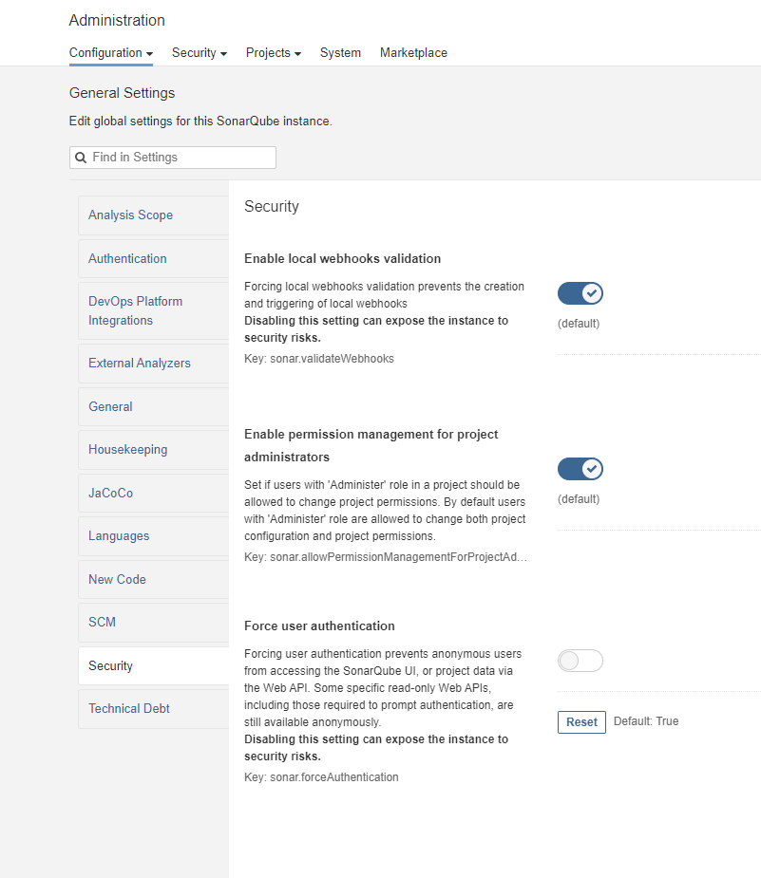
Sonarqube einrichten
Docker-compose up im assertJ Projekt
Localhost:9000 – neues Passwort vergeben, default: admin:admin
ForceUserAuth ausschalten (nur in der Schulung ;-))

Slide 79
Agenda
Vorstellung
Grundlagen
JUnit Framework
Mock-Objekte mit Mockito
Fortgeschrittene Möglichkeiten
Ausblick

Slide 80
Wiederholung
Projekt recap
Schreibe Tests für die Klassen Account, StringHelper, ToDoList
Du hast JUnit5, junit-param und assertJ zur Verfügung

Slide 81
What did we learn?
@TestInstance(TestInstance.Lifecycle.PER_CLASS) – use class and non-static testee for all tests

Slide 82
Agenda
Vorstellung
Grundlagen
JUnit Framework
Mock-Objekte mit Mockito
Fortgeschrittene Möglichkeiten
Ausblick

Slide 83
Mock Objekte
Mock-Objekte sind simulierte Objekte, die das Verhalten echter Objekte in kontrollierten Wegen nachahmen.
Sie werden häufig beim Unit Testing benutzt, um die Interaktionen mit externen Systemen oder komplexen Objekten zu simulieren.
Mock-Objekte sind besonders nützlich, wenn die echten Objekte schwer zu konfigurieren, langsam, nicht vorhanden, schwer zu provozieren oder zu beobachten sind, oder wenn sie Nebenwirkungen haben, die vermieden werden sollen.

Slide 84
Vorteile von Mock Objekten
Isolation der Testumgebung: Mock-Objekte isolieren den zu testenden Code von externen Abhängigkeiten. Beispielsweise kann ein Mock-Objekt verwendet werden, um eine Datenbank, ein Netzwerk, eine Dateisystem-Interaktion oder eine andere externe Schnittstelle zu simulieren.
Kontrolle über das Testverhalten: Durch Mocks können bestimmte Bedingungen und Szenarien leichter hergestellt werden, wie z.B. das Auslösen von Fehlern oder Ausnahmen, die in realen Umgebungen schwer zu erreichen sind.
Überprüfung der Interaktionen: Mit Mocks können Sie überprüfen, ob der getestete Code die Methoden der abhängigen Objekte wie erwartet aufruft. Dies umfasst die Überprüfung der Anzahl der Aufrufe, der Reihenfolge der Aufrufe und der übergebenen Argumente.
Vereinfachung und Beschleunigung von Tests: Da Mocks externe Abhängigkeiten und Systeme ersetzen, können sie die Ausführung von Tests beschleunigen und deren Komplexität reduzieren.

Slide 85
Test-Objekte im Vergleich
A dummy object is passed around but never used, i.e., its methods are never called. Such an object can for example be used to fill the parameter list of a method.
Fake objects have working implementations, but are usually simplified. For example, they use an in memory database and not a real database.
A stub class is an partial implementation for an interface or class with the purpose of using an instance of this stub class during testing. Stubs usually don’t respond to anything outside what’s programmed in for the test. Stubs may also record information about calls.
A mock object is a dummy implementation for an interface or a class in which you define the output of certain method calls. Mock objects are configured to perform a certain behavior during a test. They typically record the interaction with the system and tests can validate that.

Slide 86
Mock-Objekte mit Mockito
• Erzeugen von Mock-Objekte
• Anzahl von Methodenaufrufe prüfen
• Exceptions von Mock-Objekten auslösen
• Callbacks
https://site.mockito.org/

Slide 87
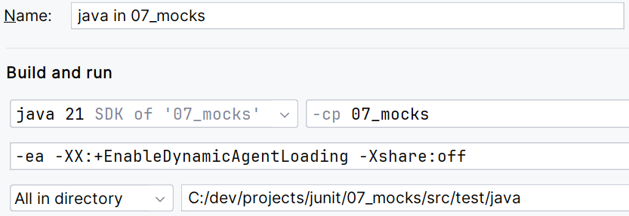
Mockito – Grundlegende Elemente
Verhalten spezifizieren
when(mock.method()).thenReturn(result)
Aufrufe erwarten
verify(mock, times(2)).method();
Exceptions spezifizieren
doThrow(Exception.class).when(mock).method();
Projekt: mocks

Slide 88
Code – basics, exceptions and answer

Slide 89
What did we learn?
mock() – create a mock from the type
@Mock – create a mock by annotation
MockitoAnnotations.openMocks(this) to create all annotated Mocks
When() – specify behaviour
thenReturn – return Object
thenThrow() – test exception
thenAnswer – create answer on the fly (Callback)
AdditionalAnswers.returnsFirstArg() – return first Argument
doReturn().when() – Use do avoid side effects
verify – check that a specific call has happended

Slide 90
Callbacks
Callbacks ermöglichen eine fortgeschrittene Anpassung des Verhaltens von Mock-Objekten
Ein Callback in Mockito wird normalerweise mit der thenAnswer-Methode verwendet, die es Ihnen erlaubt, eine eigene Antwortlogik für einen Mock zu definieren.
Dies ist besonders nützlich, wenn Sie komplexere Reaktionen simulieren müssen, die nicht mit einfachen Antwortwerten oder Ausnahmen abgedeckt werden können.
Ein Callback in Mockito wird durch die Implementierung des Answer-Interfaces realisiert
Innerhalb der answer-Methode dieses Interfaces können Sie die Logik definieren, die ausgeführt wird, wenn die gemockte Methode aufgerufen wird.
Dies kann beinhalten:
Dynamische Berechnung des Rückgabewertes basierend auf den übergebenen Argumenten.
Ausführen zusätzlicher Aktionen, wie das Loggen oder Ändern des Zustands.
Werfen von Ausnahmen unter bestimmten Bedingungen.

Slide 91
Argument Matchers and Captors
Argument Matchers:
Mockito bietet Argument Matcher wie any(), eq(), anyInt(), anyString() usw., die es ermöglichen, flexiblere Bedingungen für die Argumente festzulegen, die an Mock-Methoden übergeben werden.
Argument Captor:
Mit ArgumentCaptor können Sie die Argumente erfassen, die an eine Methode übergeben werden. Dies ist besonders nützlich, wenn Sie überprüfen möchten, ob eine Methode mit den richtigen Argumenten aufgerufen wurde.

Slide 92
Code – broker

Slide 93
What did we learn?
@ExtendWith – use extensions for Junit 5
@Mock – create a mock from the type
@InjectMocks – Add created mocks automatically into the testee
@Captor – create an argument captor
@MockitoSettings – change settings like strictness
verify – check that a specific call has happended
ArgumentMatcher – check parameters used in call
Any – any value of a given class
Eq – needs to equal a specific value
ArgumentCaptor – capture values given to the mock
InOrder – check order of calls
verifyNoMoreInteractions – only the previously checked calls

Slide 94
Spy
"Spies" sind spezielle Arten von Mock-Objekten, die zum Überwachen und Aufzeichnen der Interaktionen mit einem realen Objekt verwendet werden.
Während ein herkömmliches Mock-Objekt das Verhalten eines realen Objekts komplett ersetzt, dient ein Spy dazu, ein echtes Objekt zu umhüllen und seine Ausführungen zu verfolgen, wobei die Möglichkeit besteht, bestimmte Aspekte des Verhaltens zu verändern oder zu überwachen.

Slide 95
Spy Merkmale
Realitätstreue Interaktionen: Spies verwenden das tatsächliche Objekt, daher wird das echte Verhalten des Objekts aufgerufen, es sei denn, es wird explizit anders angegeben.
Überwachung und Aufzeichnung: Spies können aufzeichnen, wie oft und mit welchen Parametern Methoden aufgerufen werden. Das ermöglicht es Ihnen, die Interaktionen des getesteten Codes mit dem umhüllten Objekt zu überprüfen.
Verhaltensänderung: Während ein Spy normalerweise das reale Verhalten des Objekts nutzt, können Sie in bestimmten Fällen das Verhalten bestimmter Methodenaufrufe überschreiben. Beispielsweise könnten Sie eine Methode so konfigurieren, dass sie einen bestimmten Wert zurückgibt oder eine Ausnahme wirft, um spezielle Testbedingungen zu simulieren.
Einsatzszenarien: Spies sind besonders nützlich in Situationen, in denen Sie das tatsächliche Verhalten eines Objekts beibehalten möchten, aber auch Informationen darüber sammeln müssen, wie das Objekt verwendet wird. Sie sind auch nützlich, wenn Sie nur einen kleinen Teil des Verhaltens eines Objekts ändern möchten, ohne den Rest zu beeinflussen.

Slide 96
What did we learn?
@Spy
Mockito for static and final mocking
Mockito.mockStatic

Slide 97
Test the weather feature
Der WeatherService erfüllt die Anforderungen!
Gutes Wetter nur wenn alle Bedingungen gut sind
Schlechtes Wetter wenn eine Bedingung schlecht ist, es sei denn der schlechten Bedingung steht auch eine gute gegenüber, dann ist das Wetter ok
Sonst OK
Schreibe alle Tests (Abdeckung 100%!)
Mache auch Pause! 13:45 geht es weiter

Slide 98
Agenda
Vorstellung
Grundlagen
JUnit Framework
Mock-Objekte mit Mockito
Fortgeschrittene Möglichkeiten
Ausblick

Slide 99
Spring History
Das Spring Framework wurde von Rod Johnson „erfunden“.
Rod Johnson begann mit der Entwicklung von Spring aus seiner persönlichen Unzufriedenheit mit den damals verfügbaren Enterprise-Java-Technologien, insbesondere dem Enterprise JavaBeans (EJB) Modell.
Seine Erfahrungen und Ansichten wurden in seinem Buch "Expert One-on-One J2EE Design and Development" (2002) dargelegt, in dem er auch die Konzepte vorstellte, die schließlich zum Spring Framework führen würden.
Die Version 1.0.0 wurde 2004 veröffentlicht und startete einen Siegeszug.

Slide 100
Springs Kernkonzepte
Programmieren mit POJOs: Im Unterschied zu den alten J2EE Versionen (vor 5) muss man in Spring meistens keine Interfaces oder Callbacks des Frameworks implementieren
Inversion of Control (IoC) / Dependency Injection (DI): Dies ist das zentrale Konzept in Spring. Das Framework übernimmt die Kontrolle über das Erstellen und Verwalten von Objekten. Anstatt dass Anwendungen direkt Abhängigkeiten erstellen, werden sie vom Spring-Container bereitgestellt.
Aspektorientierte Programmierung (AOP): Mit AOP können EntwicklerInnen betriebliche Anliegen von der Hauptgeschäftslogik trennen. Dies ermöglicht das Hinzufügen von funktionsübergreifenden Eigenschaften wie Transaktionsmanagement, Logging und Sicherheit ohne Code-Änderungen.
„Spring-ifizierung“ von jeder denkbaren API: „Jede“ API, die es für Business Anwendungen gibt, hat ein Spring-Projekt, was sie in den Spring-Kosmos holt. Und zwar immer mit den gleichen Konzepten und unter Vermeidung möglichst viel Boilerplate-Codes. Beispiele: JDBC, JPA, JMS, AMQP, Kafka, Servlet, Reactive, REST, Security, Batch, …

Slide 101
Motivation IoC bzw. DI
Wenn die Programmiererin selbst Objekte erzeugt und zusammensteckt
erzeugt dies Abhängigkeiten,
ist das „boilerplate“ code
weiß man nie so genau, wohin mit diesem Code
ist das imperativer Stil
Was ist die Alternative?

Slide 102
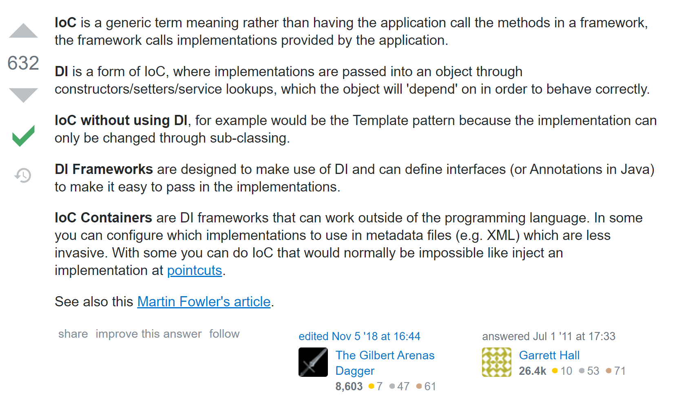
Definitionen
https://stackoverflow.com/questions/6550700/inversion-of-control-vs-dependency-injection

Slide 103
Spring Boot
Self-executable jar mit embedded Servlet Engine!
Make jar, not war!
Sehr hilfreiche Plugins (mittlerweile auch docker und native)
Spring Boot Bom und Spring-Boot-Starter
Vereinfachung des Managen von Abhängigkeiten
Auto-Configuration und „Opinionated“ Defaults
Sehr schnelle Ergebnisse für das Standard Set-Up
Convention over Configuration
Externalisierte Properties
Actuators als produktionsreife Oberservability Endpunkte

Slide 104
Exkurs: swagger und springdoc
Swagger ist ein allgemeiner Standard, um APIs zu designen und zu dokumentieren (https://swagger.io/)
SpringDoc ist die SpringBoot Implementierung für Swagger (https://springdoc.org/v2/) – hat in den letzten Monaten springfox den Rang abgelaufen
Wir benutzen es, um eine automatisch generierte Admin-UI für unsere Endpunkte zu haben
http://localhost:8080/swagger-ui/index.html
Und um unsere Rest-Schnittstellen zu dokumentieren
http://localhost:8080/v3/api-docs
Siehe CustomerRestController
„Lebende“ Dokumentation

Slide 105
Wir machen Geschäft - Netzfilm
Mockito im Kontext von Spring/Dependency Injection
Datenbank: in memory H2
Projekt: netzfilm

Slide 106
What did we learn?
@SpringBootTest – create a Spring Boot Test (app is started for test)
@WebMvcTest – test for controllers
Perform
andExpect
@DataJpaTest – test for repositories
@TestPropertySource – add properties to test execution

Slide 107
Aufgabe: Customer testen
CustomerRepositoryTest (DataJpaTest)
CustomerServiceImplTest (MockitoTest)
CustomerControllerWebMvcTest (WebMvcTest)

Slide 108
Fortgeschrittene Möglichkeiten
• Junit selber erweitern (extends With)
• Vorhandene Junit-Rules in Tests verwenden (legacy)

Slide 109
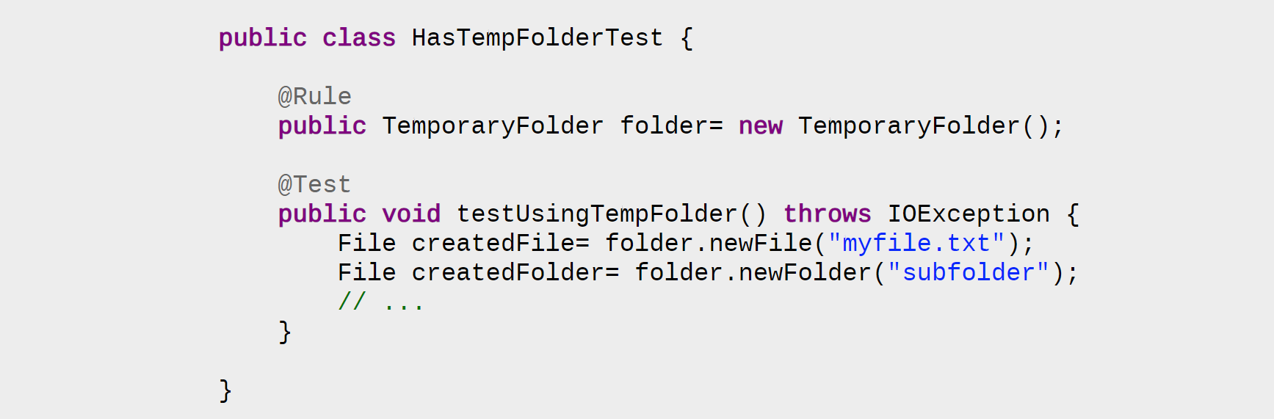
Junit-4-Rules

Slide 110
Junit-5-Extension
JUnit 5 extensions are related to a certain event in the execution of a test, referred to as an extension point. When a certain life cycle phase is reached, the JUnit engine calls registered extensions.
Five main types of extension points can be used:
test instance post-processing
conditional test execution
life-cycle callbacks
parameter resolution
exception handling
Projekt: extension

Slide 111
What did we learn?
@TempDir
BeforeAllCallback, BeforeTestExecutionCallback, AfterTestExecutionCallback, AfterAllCallback
Manipulating time for tests

Slide 112
Testcontainers
Anwendungen haben aber echte DBs, was machen wir im (lokalen) Test?
db per docker container!
Und das ganze mit Junit verdrahtet: Testcontainers
Projekt: 10-netzfilm

Slide 113
Agenda
Vorstellung
Grundlagen
JUnit Framework
Mock-Objekte mit Mockito
Fortgeschrittene Möglichkeiten
Ausblick

Slide 114
Ausblick
Selenium – Tests durch Bedienung der Web-Oberfläche (E2E)
https://selenium.dev/
WireMock – http-Schnittstellen mocken
https://wiremock.org/
ArchUnit – Architekturregeln testen
https://github.com/TNG/ArchUnit
Cucumber – e2e Tests mit UI, BDD
https://cucumber.io/docs/bdd/

